Slide 1

Comité Institucional de Coordinación de Control Interno
CICCI No.2
Abril 29 de 2025

Slide 2
Temas a presentar:
1. | Informes seguimientos de Ley.
1.1. | Informe de Licenciamiento de Software y Derechos de Autor.
1.2. | Seguimiento a la inscripción de trámites – SUIT
1.3. | Arqueo de caja menor
1.4. | Acción de verificación a las reservas expiradas – pasivos exigibles.
1.5. | Informe de Verificación del Comité de Conciliación estudios para acción de repetición.
1.6. | Seguimiento semestral CHIP. Decreto 1068/2015. Artículo 2.6.4.4.
2. | Informes en ejecución
2.1. | Contrato No. 437 de 2023. Placa polideportiva- Parque Principal del Municipio de San Francisco
2.2. | Informe de Austeridad en el Gasto. Corte al 30/03/2025
2.3 | Seguimiento y evaluación al cumplimiento de la Circular conjunta Nro. 100-004-2024 acoso laboral.
3. | Actividad Fomento de la Cultura del Control “Controlo, Mejoro y Lo logro – El Juego del Parqués”
4. | Modificación al Plan Anual de Auditorias
5. | Proposiciones y varios

Slide 3
1. Informes seguimientos de Ley.
i. Informe de Licenciamiento de Software y Derechos de Autor
De conformidad con lo ordenado por las Directivas Presidenciales 01 de 1999 y 02 de 2002, el Consejo Asesor del Gobierno Nacional en materia de Control Interno de las Entidades del Orden Nacional y Territorial, expido la Circular 04 del 22 de Diciembre de 2006, mediante la cual solicito a los Representantes legales y Jefes de las Oficinas de Control Interno de las Entidades u Organismos públicos del orden nacional y territorial, la información relacionada con la “Verificación, recomendaciones, seguimiento y resultados sobre el cumplimiento de las normas en materia de derecho de autor sobre Software.
Se diligenció el cuestionario en la página web de la Dirección Nacional de Derecho de Autor (DNDA).
https://www.derechodeautor.gov.co/es/formulario-informe-de-software-legal-entidades-publica

Slide 4
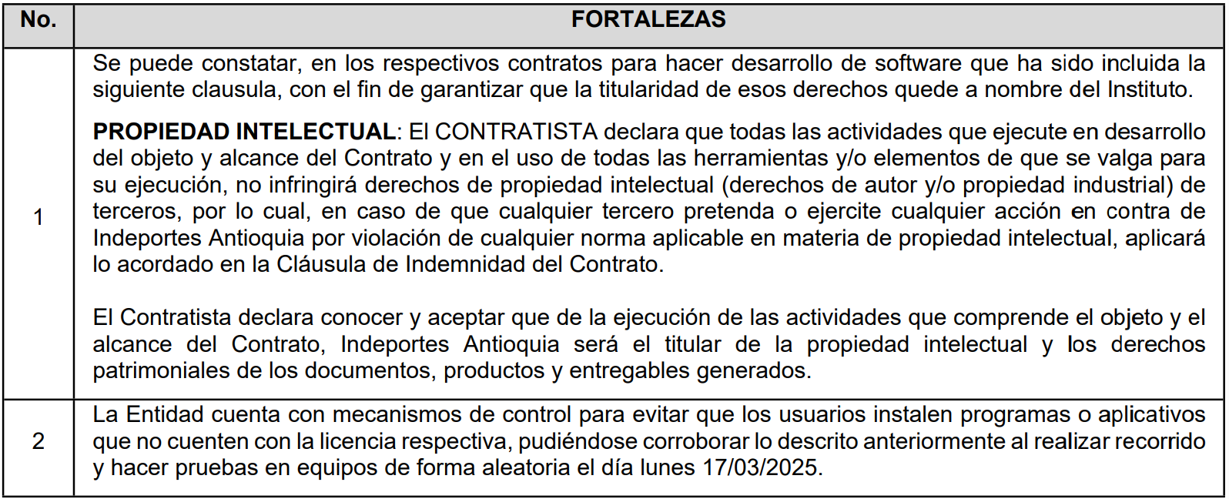
1. Informes seguimientos de Ley.
i. Informe de Licenciamiento de Software y Derechos de Autor

Slide 5
1. Informes seguimientos de Ley.
ii. Seguimiento a la inscripción de trámites – SUIT
Análisis efectuado por parte de la Oficina de Control Interno al Seguimiento anual al Sistema Único de Información de Trámites – SUIT vigencia 2024, con relación a los trámites que Indeportes Antioquia tienen inscritos en el SUIT, en cumplimiento a las funciones asignadas por la Ley 87 de 1993 y la Circular Conjunta 004 de 2009 de la Procuraduría General de la Nación y el Departamento Administrativo de la Función Pública - DAFP, la cual exige verificación del cumplimiento del numeral 3 del artículo 1 de la Ley 962 de 2005 que reza:
“Información y publicidad. Sin perjuicio de las exigencias generales de publicidad de los actos administrativos, todo requisito, para que sea exigible al administrado, deberá encontrarse inscrito en el Sistema Único de Información de Trámites, SUIT, cuyo funcionamiento coordinará el Departamento Administrativo de la Función Pública; entidad que verificará para efectos de la inscripción que cuente con el respectivo soporte legal. Toda entidad y organismo de la Administración Pública tiene la obligación de informar sobre los requisitos que se exijan ante la misma, sin que para su suministro pueda exigirle la presencia física al administrado. Igualmente deberá informar la norma legal que lo sustenta, así como la fecha de su publicación oficial y su inscripción en el Sistema Único de Información de Trámites, SUIT.”

Slide 6
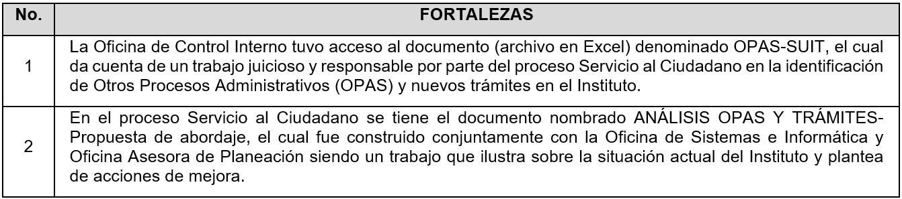
1. Informes seguimientos de Ley.
ii. Seguimiento a la inscripción de trámites – SUIT

Slide 7
1. Informes seguimientos de Ley.
iii. Arqueo de caja menor
Fecha del último arqueo: diciembre 4 de 2024
Fecha del Arqueo: marzo 10 de 2025
CONCLUSIONES:
La caja se encuentra al día, cumpliendo con los lineamientos de la Entidad establecidos en las Resoluciones S108 de 28 de enero de 2013 modificada por la S00352 de 11/03/2015; la Resolución 202025000043 de 21/01/2025 y S 2025000046 del 23/01/2025.
El gasto más alto ejecutado según soportes fue por concepto de compra de ventiladores para la oficina de sistemas por valor de $479.800 correspondiente al rubro otros bienes transportables (excepto productos metálicos, maquinaria y equipo). Caja menor materiales y suministros, lo anterior como contingencia por el daño del aire acondicionado.
El rubro que más demando de bienes y servicios durante el periodo verificado (enero-febrero) fue el 1.00.0000.00.0-205616.2.1.2.02.02.006.02. (28) Caja menor - servicios de alojamiento; servicios de suministro de comidas y bebidas; servicios de transporte; y servicios de distribución de electricidad, gas y agua con un valor de $908.200.
Todos los documentos que soportan los gastos relacionados cumplen con los requisitos de ley y las Resoluciones internas S2025000043 de 2025 y S2025000046 de 2025.

Slide 8
1. Informes Seguimientos de Ley.
iv. Acción de verificación Vigencias expiradas.
¿Qué son las vigencias expiradas?
Se establece como una herramienta que permite garantizar el pago de las obligaciones legalmente adquiridas en vigencias anteriores, pero no pagadas, con recursos de la vigencia en curso. El trámite para el pago de Pasivos Exigibles - Vigencias Expiradas es de carácter excepcional, en el entendido que los supervisores de los contratos en cumplimiento de sus funciones deben ejercer el control y vigilancia sobre la ejecución contractual, dirigida a verificar las condiciones pactadas en los mismos de acuerdo con la normatividad vigente.
La Vigencia Expirada es un traslado presupuestal que se hace para responder a los compromisos u obligaciones adquiridos por la entidad en una vigencia anterior, con el lleno de los requisitos legales, para la cual no se hubiere constituido la reserva presupuestal o la cuenta por pagar correspondiente, o cuando a pesar de haberse constituido, su pago no se hubiese realizado. Es así como se contracreditan recursos de libre afectación para acreditarlos a un nuevo rubro presupuestal identificado con la leyenda: “Pasivos exigibles - Vigencias expiradas”. Esa operación presupuestal se adelanta mediante resolución del jefe del órgano respectivo o, en el caso de los establecimientos públicos, a través de resolución o acuerdo de las juntas o consejos directivos, o por resolución del representante legal cuando ellos no existan.

Slide 9
1. Informes Seguimientos de Ley.
iv. Acción de verificación Vigencias expiradas.
Para el desarrollo de la verificación de los hechos económicos que pudieran dar origen a la constitución de pasivos exigibles - vigencias expiradas, se realizo seguimiento al pago de las reservas presupuestales constituidas al igual que a las cuentas por pagar de las vigencias 2022 – 2023.
Para el desarrollo de la verificación de los hechos económicos que pudieran dar origen a la constitución de pasivos exigibles - vigencias expiradas, se realizo seguimiento al pago de las reservas presupuestales legalmente constituidas bajo los actos administrativos con radicados S2022000915 -30/12/2022; S2024000023 05/01/2024 para la vigencias 2022 - 2023, al igual que a las cuentas por pagar de las vigencias 2022 – 2023 con radicados S2023000026 12/01/2023; S2024000051 23/01/2024 se constato que fueron pagadas en su totalidad en las vigencias siguientes.
También se pudo observar que la entidad a través del gerente, certificó mediante los oficios con radicados 202303000648 del 18/01/2023; 202403000745 del 09/02/2024 y 202503000664 del 11/02/2025 dirigidos a la Contraloría General de Antioquia que en el instituto de deportes de Antioquia no se constituyeron vigencias expiradas.

Slide 10
1. Informes Seguimientos de Ley.
iv. Acción de verificación Vigencias expiradas.
Conclusión de la revisión:
Producto de la verificación y seguimiento a las reservas presupuestales y cuentas por pagar constituidas para las vigencias analizadas, se pudo instituir que no se establecieron hechos económicos que dieran origen la constitución de pasivos exigibles – vigencias expiradas en el instituto de deportes de Antioquia para las vigencias 2022 -2023, lo anterior de conformidad con las normas que en la materia la regulan.

Slide 11
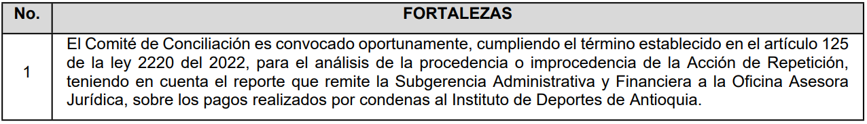
1. Informes Seguimientos de Ley.
v. Informe de Verificación del Comité de Conciliación estudios para acción de repetición.
OBJETIVO: Verificar el cumplimiento de lo establecido en el artículo 2º de la Ley 678 de 2001 en el Comité de Conciliación en relación con la procedencia o improcedencia de la Acción de Repetición, en los casos en que se condene al Instituto de Deportes de Antioquia a efectuar pagos por motivo de fallos condenatorios de demandas o cobros coactivos y que generen un menoscabo para la entidad.
CONCLUSIONES: El Instituto de Deportes de Antioquia viene dando cumplimiento a lo establecido en las Leyes 678 de 2001 y 2220 de 2022, que hace alusión a la procedencia o improcedencia de iniciar el trámite de la Acción de Repetición.

Slide 12
1. Informes Seguimientos de Ley.
vi. Decreto 1068 de 2015 Art. 2.6.4.4 Reporte información financiera en el CHIP.
En cumplimiento de lo establecido 1068 de 2015 en su artículo 2.6.4.4 Realizar seguimiento al cumplimiento por parte del Instituto de Deportes de Antioquia de las obligaciones derivadas de la normatividad vigente, sobre la obligación de reportar la información financiera y presupuestal en el sistema Consolidador de Hacienda e Información Pública-CHIP de la Contaduría General de la Nación a los dos últimos trimestres de la vigencia 2024.
De conformidad con las resoluciones REG-ORG-063 de 2023 de la CGR y la RES-411 DE 2023 de la CGN la entidad debe presentar la siguiente información financiera en el aplicativo CHIP:
FORMULARIOS: Presupuestales
A – PROGRAMACIÓN DE INGRESOS.
B – EJECUCIÓN DE INGRESOS.
C – PROGRAMACIÓN DE GASTOS.
D – EJECUCIÓN DE GASTOS.
E – SECCIONES PRESUPUESTALES ADICIONALES.
FORMULARIOS: Contables
CGN2015_001_SALDOS Y MOVIMIENTOS CONVERGENCIA
CGN2015_002_OPERACIONES RECIPROCAS_CONVERGENCIA CGN2016C01_VARIACIONES_TRIMESTRALES SIGNIFICATIVAS

Slide 13
1. Informes Seguimientos de Ley.
vi. Decreto 1068 de 2015 Art. 2.6.4.4 Reporte información financiera en el CHIP.
Luego de realizado pruebas de auditoria para la verificación de la razonabilidad de la información y del cumplimiento por parte del instituto de deportes de rendir la información financiera de la entidad para los periodos analizados, se puede concluir que indeportes Antioquia rindió los respectivos formularios en los tiempos establecidos en el aplicativo CHIP de la Contaduría General de la Nación CGN, como se puede observar en las siguientes evidencias.
Reportes Presupuestales.

Slide 14
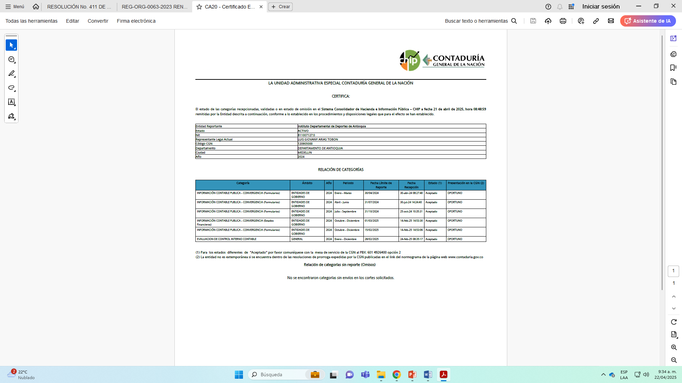
1. Informes Seguimientos de Ley.
vi. Decreto 1068 de 2015 Art. 2.6.4.4 Reporte información financiera en el CHIP.
Reportes Contables:

Slide 15
2. Informes en ejecución.
i. Contrato No. 437 de 2023. Placa polideportiva - Parque Principal del Municipio de San Francisco.
La Oficina de Control Interno se encuentra actualmente desarrollando la auditoría al proceso denominado "Asesoría para la construcción de escenarios deportivos", cuyo alcance está enmarcado en el Convenio Interadministrativo N° 437 de 2023, relacionado con la adecuación de la placa polideportiva ubicada en el parque principal del municipio de San Francisco.
Como parte de esta auditoría, se llevó a cabo la reunión de apertura el día 3 de marzo de 2025, con la participación de los actores involucrados en la ejecución del convenio.
El objetivo de esta auditoría es verificar el cumplimiento de los lineamientos técnicos, contractuales y financieros establecidos en el convenio.

Slide 16
2. Informes en ejecución
ii. Informe de Austeridad en el Gasto Público. Corte al 30/03/2025
iii. Seguimiento y evaluación al cumplimiento de la Circular conjunta No. 100-004-2024 acoso laboral.

Slide 17
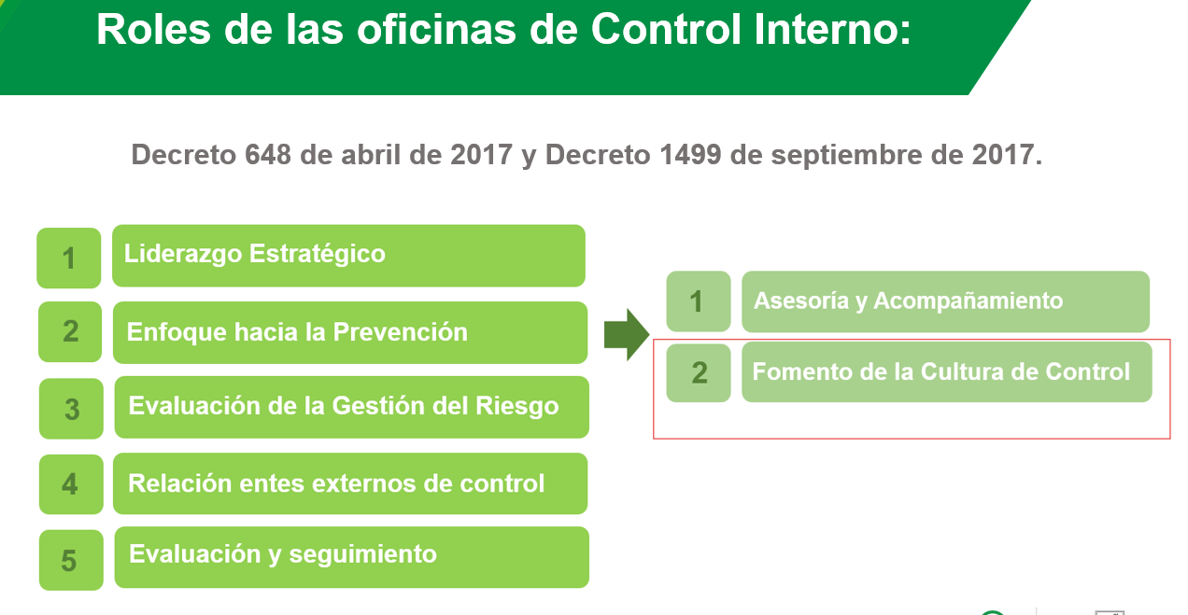
3. Campaña Fomento cultura del control.
Así las cosas, en las dos primeras semanas de marzo se realizó eliminatorias por dependencias, seguidamente se realizó la semifinal con 12 participantes el día jueves 20 de marzo y posteriormente el día viernes 28 de marzo se escogió el primer Campeón del Juego del Parqués INDEPORTES 2025, siendo la servidora María Teresa Muñoz Jaramillo, de la Oficina Asesora Jurídica.
Agradeciendo a todas las áreas por su participación, a la Oficina Asesora de Planeación, por entrar a formar parte de esta actividad, a la Oficina de Talento Humano por los productos donados para ser entregados a los ganadores, a la Oficina de Comunicaciones por el acompañamiento en la actividad con todo el tema comunicacional incluyendo piezas gráficas y a FEDEAN por patrocinar con regalos para los ganadores.

Slide 18
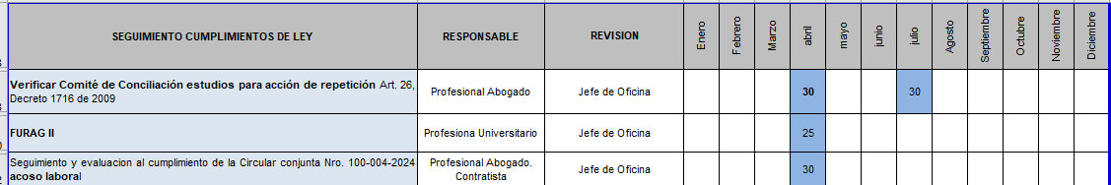
4. Modificación Plan Anual de Auditorias 2025.
Actividades Indicadores: La medición de los mismos se efectuará de forma semestral, anteriormente se tenía de forma trimestral, pero dado que la Oficina viene efectuando un seguimiento permanente en los grupos primarios, se puede expandir su medición. Igualmente, queda en consonancia con el plan de acción
Seguimientos cumplimiento de ley: Hubo necesidad de aplazar de marzo para abril los informes Verificar Comité de Conciliación estudios para acción de repetición y Seguimiento y evaluación al cumplimiento de la Circular conjunta Nro. 100-004-2024 acoso laboral, dado que la contratista abogada apenas comenzó su contrato desde el 19/03/2025 no dándole tiempo de desarrollar los informes.
El diligenciamiento del FURAG se adelantó de mayo a abril, teniendo en cuenta que la fecha es determinada por función pública, y ellos la cambian de forma anual. Se tenía estipulado en el Plan Anual de Auditorias PAA, versión 1, para el mes de mayo, dado que fue la fecha de diligenciamiento del cuestionario en la vigencia 2024.

Slide 19
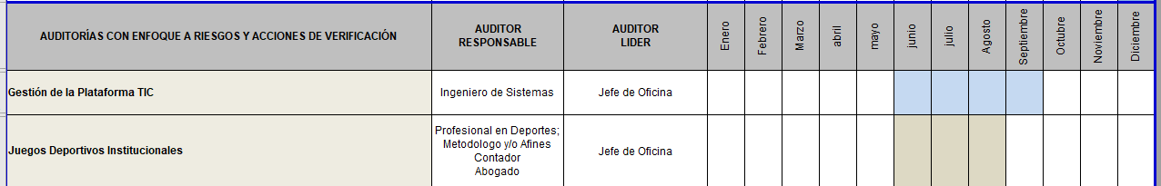
4. Modificación Plan Anual de Auditorias 2025.
Auditorías Con Enfoque a Riesgos y Acción de Verificación
La auditoría Juegos Deportivos Institucionales, se aplaza dos meses, estaba por comenzar en el mes de abril y quedaría para junio del 2025. Lo anterior teniendo en cuenta que no ha sido posible la contratación del profesional metodólogo - deportólogo, experto técnico quien liderará la auditoria.
Adicionalmente se hace necesario aplazar la auditoria Gestión de la plataforma TIC, para el mes de junio, ante la falta de recurso humano.

Slide 20
5. Proposiciones y varios.
Implementar acciones que lleven al conocimiento de toda la Entidad de la elaboración y tratamiento de planes de mejoramiento.
Oficina Asesora de Planeación
Promover la accesibilidad, realizar los ajustes necesarios en la infraestructura física de la entidad, instalación de tecnología que facilite la comunicación y publicación entre ellas discapacidad visual y auditiva y fortalecer las capacidades del talento humano en cuanto al conocimiento de otras lenguas.
Oficina de Sistemas

Slide 21


